Slide 1
FPV Tutorübung
Woche 4
Loop Invariants and Termination proofs
Manuel Lerchner
15.05.2023

Slide 2
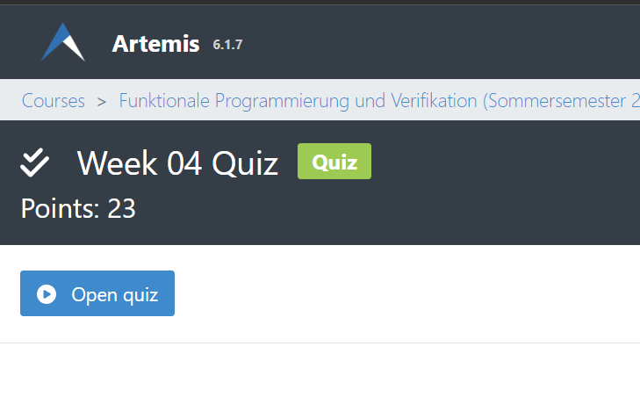
Quiz
Passwort:

Slide 3
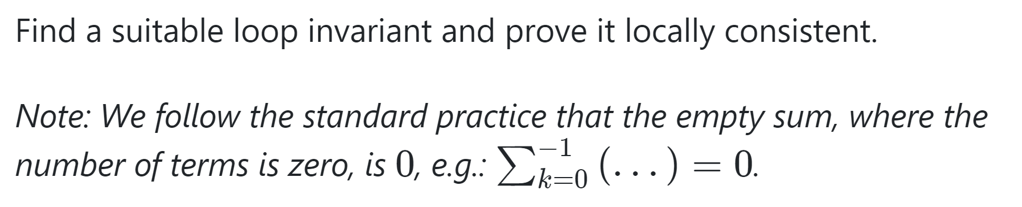
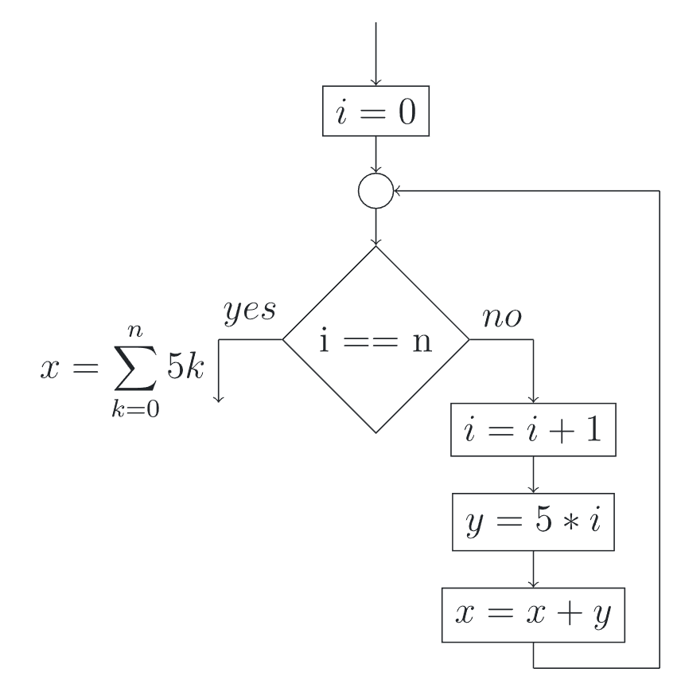

T01: Loop Invariants

Slide 4
T01: Loop Invariants

Slide 5
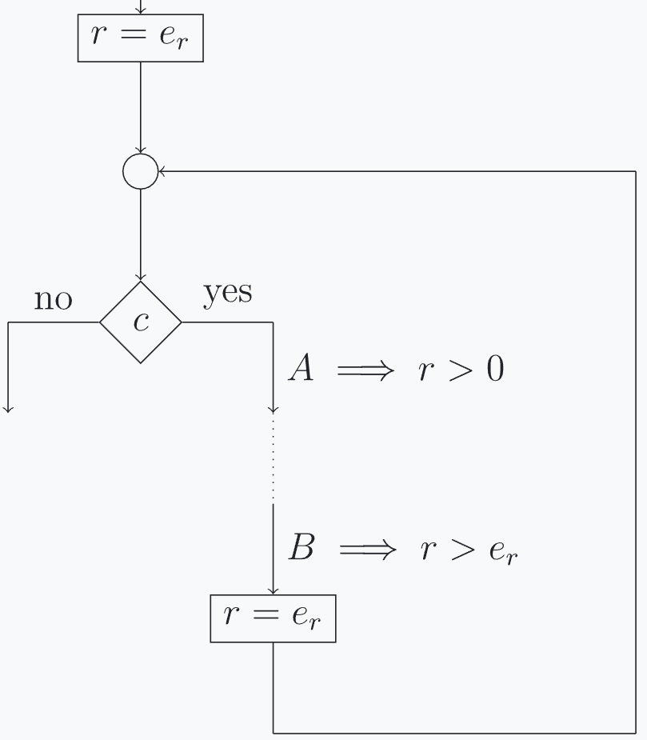
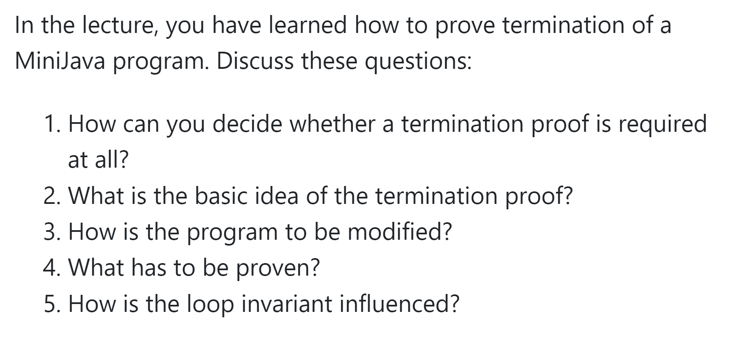
T02: Termination

Slide 6
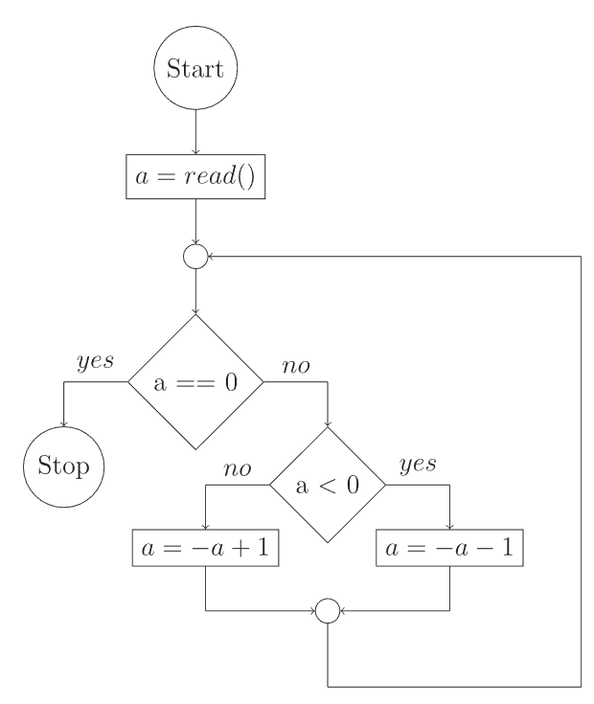
T03: A Wavy Approach
Todos:
Schleife verstehen
Variable r definieren / finden
r ≥ 0 in jedem Durchgang
r wird strikt kleiner
Neue Variable und Assertions einfügen
Am Ende „true“ Assertion!
Local-Consistency zeigen

Slide 7
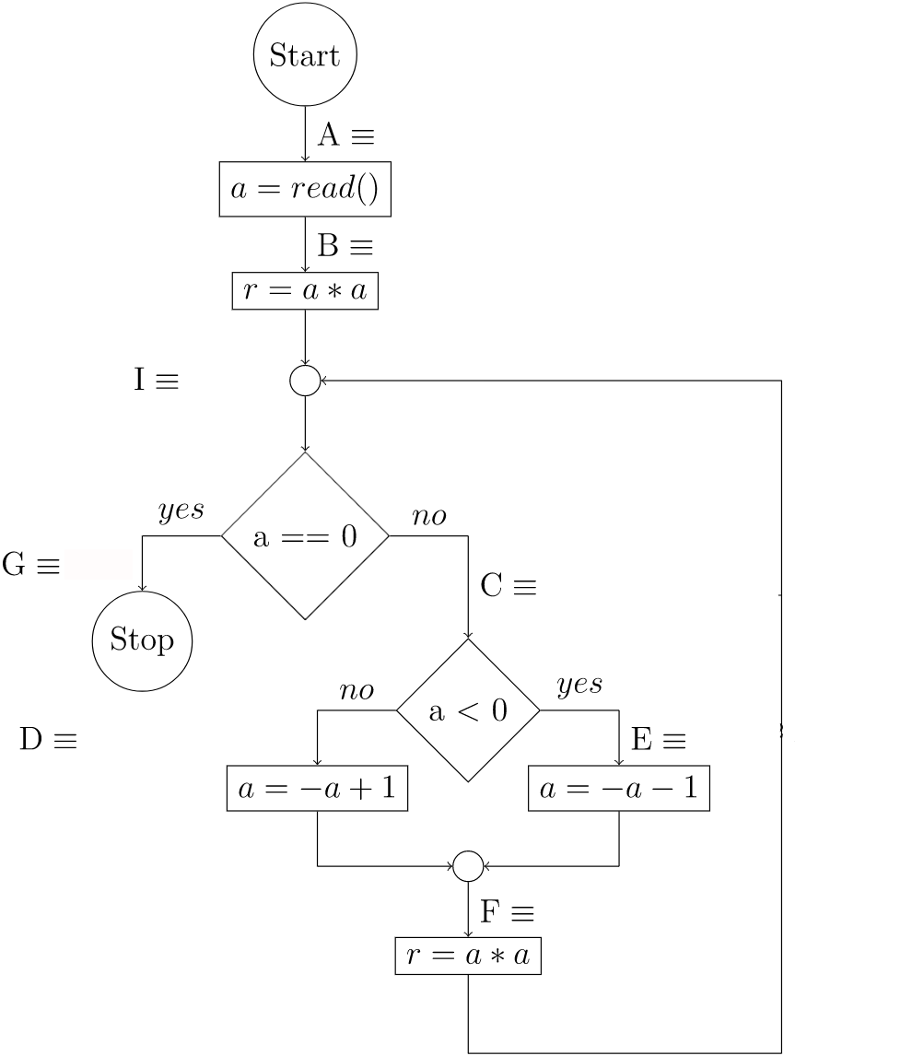
T03: A Wavy Approach

Slide 8
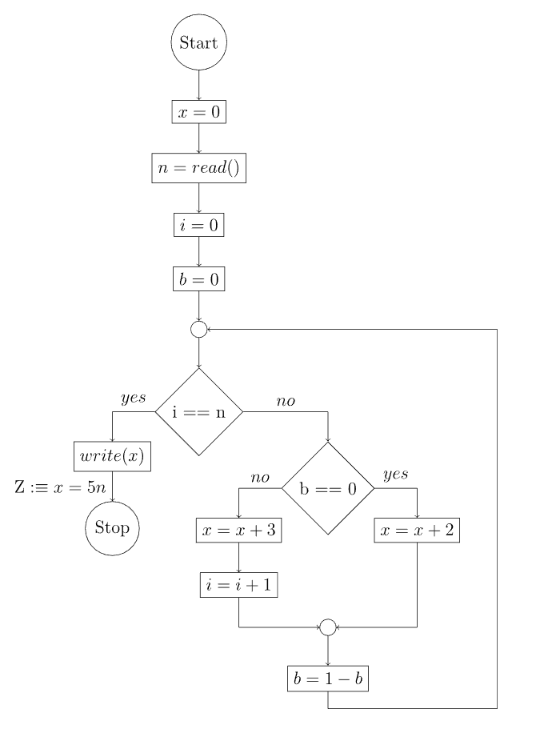
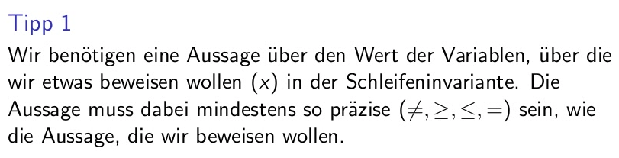
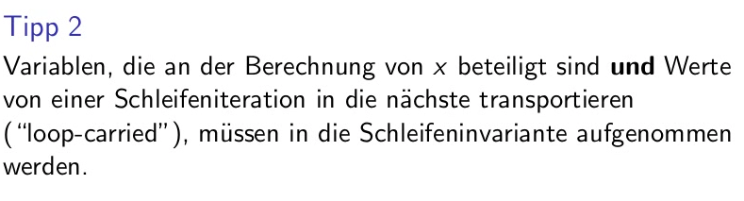
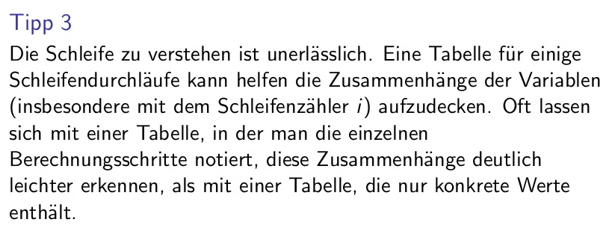

Tipps für Loop Invarianten
https://ttt.in.tum.de/recordings/Info2_2017_11_24-1/Info2_2017_11_24-1.mp4

